Slide 1
Lesson 2.
What Do You Do on Weekends?
5차시

Slide 2
English Grade 5
Lesson 2 What Do You Do on Weekends?(5)
공부할 내용
1. 여가 활동을 나타내는 문장 쓰기
2. 여가 활동을 소개하는 글 쓰기

Slide 4
Word Game
feed
grow
take
ride
the cows
a bike
vegetables
a robot class

Slide 5
Ready to Write

Slide 6
Ready to Write

Slide 7
Ready to Write
feed the cows
ride a bike
grow vegetables
take a robot class

Slide 8
Expressions 그림에 맞는 어구를 골라 문장을 완성해 보세요.
go to the farm
watch a movie
go to the cooking club

Slide 9
Let’s Write
v
book club
v
read books
vegetables
v
write a story
pick tomatoes
play with friends
make a book

Slide 10
Let’s Write
go to the book club
read books
write a story

Slide 11
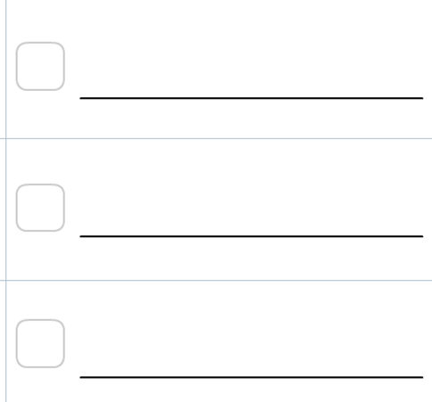
Write a Story
‘자신의 여가생활’을 소개하는 글을 완성해 보세요.
자신의 주말 여가 활동 3가지

Slide 12
정리하기
나는 주말마다 공원에 가 .
나는 자건거를 타.
나는 연도 날려.
I go to the park on weekends.
I ride a bike.
I fly a kite, too.

Slide 13
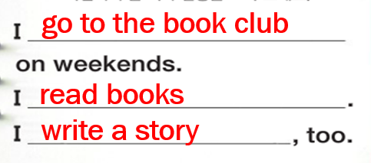
도전! 나도 할 수 있어요!
교과서 33쪽 Point Chec
Share It 친구들 글 읽고, 표 완성하기
Nami
go to the book club,
read books,
write a story

Slide 14
도전! 나도 할 수 있어요!
이 영상에 사용한 교과서의 지문, 삽화, 음원, 영상 등
모든 교과서 자료는 (주)천재교육에 저작재산권이 있습니다.
이 영상의 저작재산권은 제작자에게 있습니다
이 영상은 각 초등학교에서 수업에 사용할 수 있습니다.
이 외의 방법과 목적으로 이 영상을 사용하거나
일부 또는 전부를 저장 장치에 저장하거나,
일부 또는 전부를 다른 자료에 사용하는 것은
저작권법에 위배될 수 있음을 알려드립니다
정화샘, 이 부분은 정화샘이 직접 하셔야 할 것 같구요
네~~~
1. 출신 나라 말하기 연습(7번 이상)
2. 교과서 11쪽 Point Check(포인트 체크) 풀기
(디지털교과서에서 음성을 들을 수 있어요.)

